Slide 1
班級經營計劃書

Slide 2
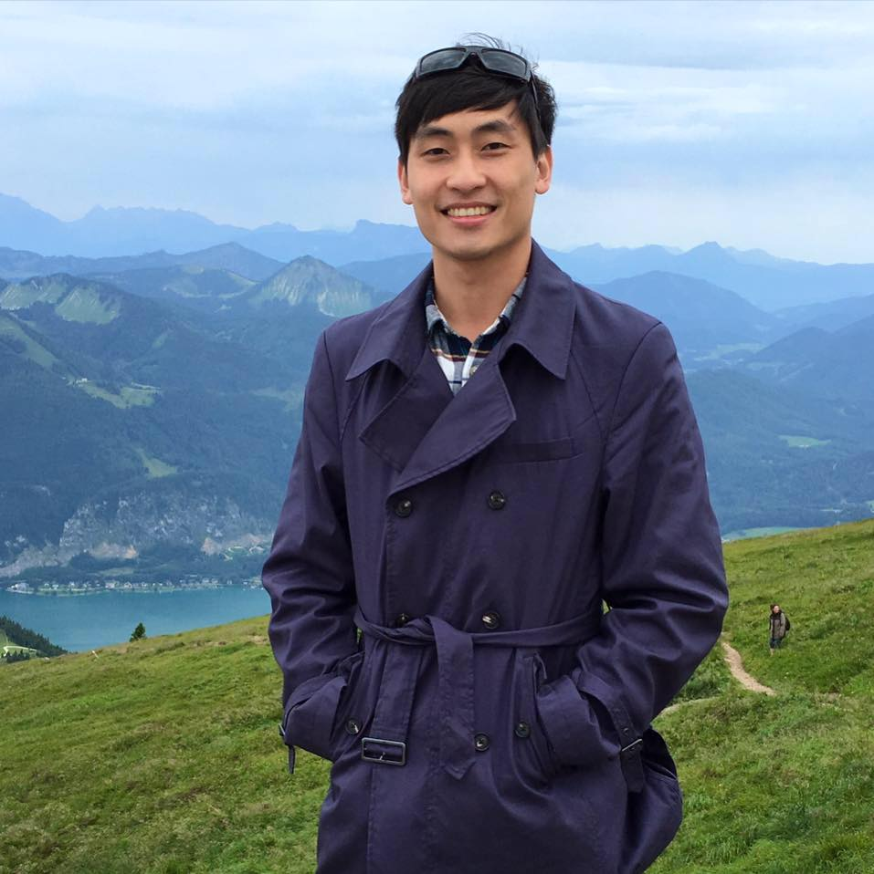
歡迎來到601
◤你們的級任老師：牛凱老師
◤你們的音樂老師：洪雅莉老師
◤你們的體育老師：黃志弘老師
◤你們的健康老師：黃美枝老師
◤你們的社會老師：王玉貞老師

Slide 3
歡迎來到601
◤你們的英語老師：翁惠婷老師
◤你們的美勞老師：陳品璇老師
◤你們的自然老師：劉品青老師
◤你們的資訊老師：郭裕紘老師

Slide 4
我想告訴你…
在我心目中，每個孩子都是獨一無二的
我想成為園丁，照顧每個撒在我花圃中的種子
不論你/妳來自來個國家，屬於哪個品種
我們都會給你/妳適量的水，照著一樣溫暖的太陽
最後，孩子會成長。而我們會成為欣賞那花朵或在樹下乘涼的人。
班導師 牛凱

Slide 5
我們的班級經營理念
我希望我們班上的孩子都是一個「有愛」的人，
「愛」：愛是主動行動，真心的對待周圍的人事物。
因為善，所以我們培養學生好的習慣與品德，讓學生彼此溝通合作
因為良，所以我們培養學生誠實、感恩、負責任的態度，互愛互助
有了善良，所以我們可以向著愛前進。
我們是一個充滿「愛」的班級

Slide 6
我們的班級經營目標
一個有愛的人
了解每個孩子的特質
給予適性的發展與幫助
德智並重
心靈教育，培養孩子善念
培養民主精神
能自我表達也能尊重他人
具備良好的品德與習慣
培養誠實與責任感

Slide 7
先來約法五章吧！
1.口說好話，身做好事
2.溝通合作，彼此尊重
3.常懷感恩，誠實負責
4.保持整潔，愛護環境
5.遵守秩序，守時守法

Slide 8
班法公正，賞善罰惡
(一)口說好話，身做好事 (二)溝通合作，彼此尊重
(三)常懷感恩，誠實負責 (四)保持整潔，愛護環境
(五)遵守秩序，守時守法
備註：較明顯違規須於班會中另行討論
代幣可於每個月的班級大市場中購買物品
(可累計)
遇特殊活動或班級性質競賽活動時，可以額外得到相應的報酬。

Slide 9
班級市場明細表
商品清單 | 需要代幣數量 | 剩餘購買次數
鉛筆+橡皮擦x1 | 20 | 20
可愛鉛筆盒x1 | 30 | 10
小糖果x1 | 5 | ∞
水壺x1 | 300 | 3
OOO | OOO
OOO | OOO

Slide 10
關於我們的教室布置
除了各個科目的相關書籍或教具以外
我們會將孩子們的作品布置於牆面上
讓孩子的作品可以被他人欣賞與肯定
也讓孩子有欣賞與尊重他人的機會
此外也會有當周的主題活動區域
例如：主題為守時間
該區域會有相關的繪本或文章，搭配一些簡單的小問卷
孩子可以透過填答問卷來做為累積代幣的方式之一

Slide 11
座位怎麼安排？
我們會使用小組的方式來安排座位
依照小朋友的上課表現，我會針對該科的能力做出簡單
的評量，讓孩子們可以大略估計出自己的學科程度。
再透過資料的統計與分析後，讓孩子們在限度內進行自
由的座位安排。
將不同能力分段的孩子安排在一起，可以促成同學的互相協助，增進孩子的學習。

Slide 12
座位怎麼安排？
國語－s
數學－s
自然－s
社會－s
英文－s
多 話
熱 心
分 神

Slide 13
班級經營的氣氛與策略
班級要能團結需要足夠的向心力，教師除了透過各種課堂活動以及小遊戲外，亦鼓勵學生融入班級競賽活動。(例：校際躲避球賽、大隊接力)
獲得佳績時給予代幣肯定，依照團隊努力酌量給予額外獎勵或安慰獎，同時對參加選手予以褒揚。
目標是讓每一位學生都能站在檯上，得到他人肯定。
藉由特殊節日或活動，讓學生彼此贈與小卡，不讓任何一位同學成為班上的客人。

Slide 14
評量方式
相信孩子的成績是大家都很關心的部分，但是我還是要和各位家長說，對我來講，品格跟成績的養成一樣重要，德智應該要並進，而我們也正視孩子的個體差異與職能性向，培養孩子的獨特性。
滿分一共100%，分為德、智、體、群、美五向
學習態度與日常表現 (德)-30%
定期考試成績與日常小考 (智)-30%
團體討論與彼此合作、公共事務參與 (體+群)-20%
學習單、實作作品、回家作業與聯絡本 (美)-20%

Slide 15
我需要各位的幫忙
到此我的班級經營計畫已經告一段落了，相信在整個過程中各位家長們有聽到了很多的「我們」。
我們是一個團體，是協助孩子成長必要的養分。所以我需要各位的幫忙
1.請協助督促孩子完成應完成的作業
2.請讓我們一同營造一個安心的環境，讓孩子在無憂無慮中成長
3.請一同參與孩子的成長過程，參加親子相關的活動與課程
4.請聆聽孩子的聲音，每天抽空和他們說說話，培養他們表達的勇氣
5.有任何問題與困難，歡迎聯絡老師，讓我們一同處理解決

Slide 16
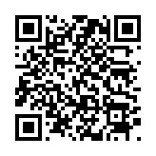
聯絡我們
學校網站：彭福國小
班級臉書社團：彭福國小501班大家庭
6年1班導師 牛凱
聯絡電話：0976-473-809
(P.M.10點前)

Slide 17
班級經營計劃書
謝謝大家

